Slide 1
Қош келдіңіздер!

Slide 2
Қарапайым математикалық
ұғымдарды қалыптастыру
57- сабақ
Жаттығу жасаймыз .Есеп
Notes:
2

Slide 3
Сабақтың мақсаты:
1.Оқушылардың
өткен
сабақтардан
алған
білімдерін
пысықтап,
қайталауға
арналған
жаттығулар орын-
дау.
3.Оқушыларды
тапқырлыққа,
жылдам ойлауға,
ойын қорыта
білуге
үйрету.
2.0.4.1.3
Көрнекілік негізінде
қарапайым мысалдар
мен тапсырмаларды
орындау
-.
Notes:
3

Slide 4
Психологиялық дайындық
Шаттық шеңбері
Қайырлы таң, ұстазым,
Қайырлы таң,достарым.
Кел шеңберге тұрайық,
Жылулық сыйлайық.

Slide 5
1+9
5+5
6+4
Қызығушылықты ояту
3+7
7+3
9+1
8+2
2+8
10+0

Slide 6
1 дегенім – білім,білім жарық күнің
2 дегенім – еңбек ,еңбек бәрін жеңбек .
3 дегенім – үміт, үмітсіз жоқ жігіт.
4 дегенім - талап ,талмайтұғын қанат .
.5 дегенім – бірлік ,бірліксіз жоқ тірлік.
.6 дегенім – ақыл ,құп алғаның мақұл.
.7 дегенім – жеңіс, жолым болсын деңіз.
.8 дегенім – сабыр, арманың болар қабыл.
.9 дегенім – тоқтам,сақ болғайсың балам,тілсіз жауың оттан.
.10 дегенім – оқу, білгеніңді балам ,көңіліңе тоқу.
санамақ
.
..
.
..
.

Slide 7
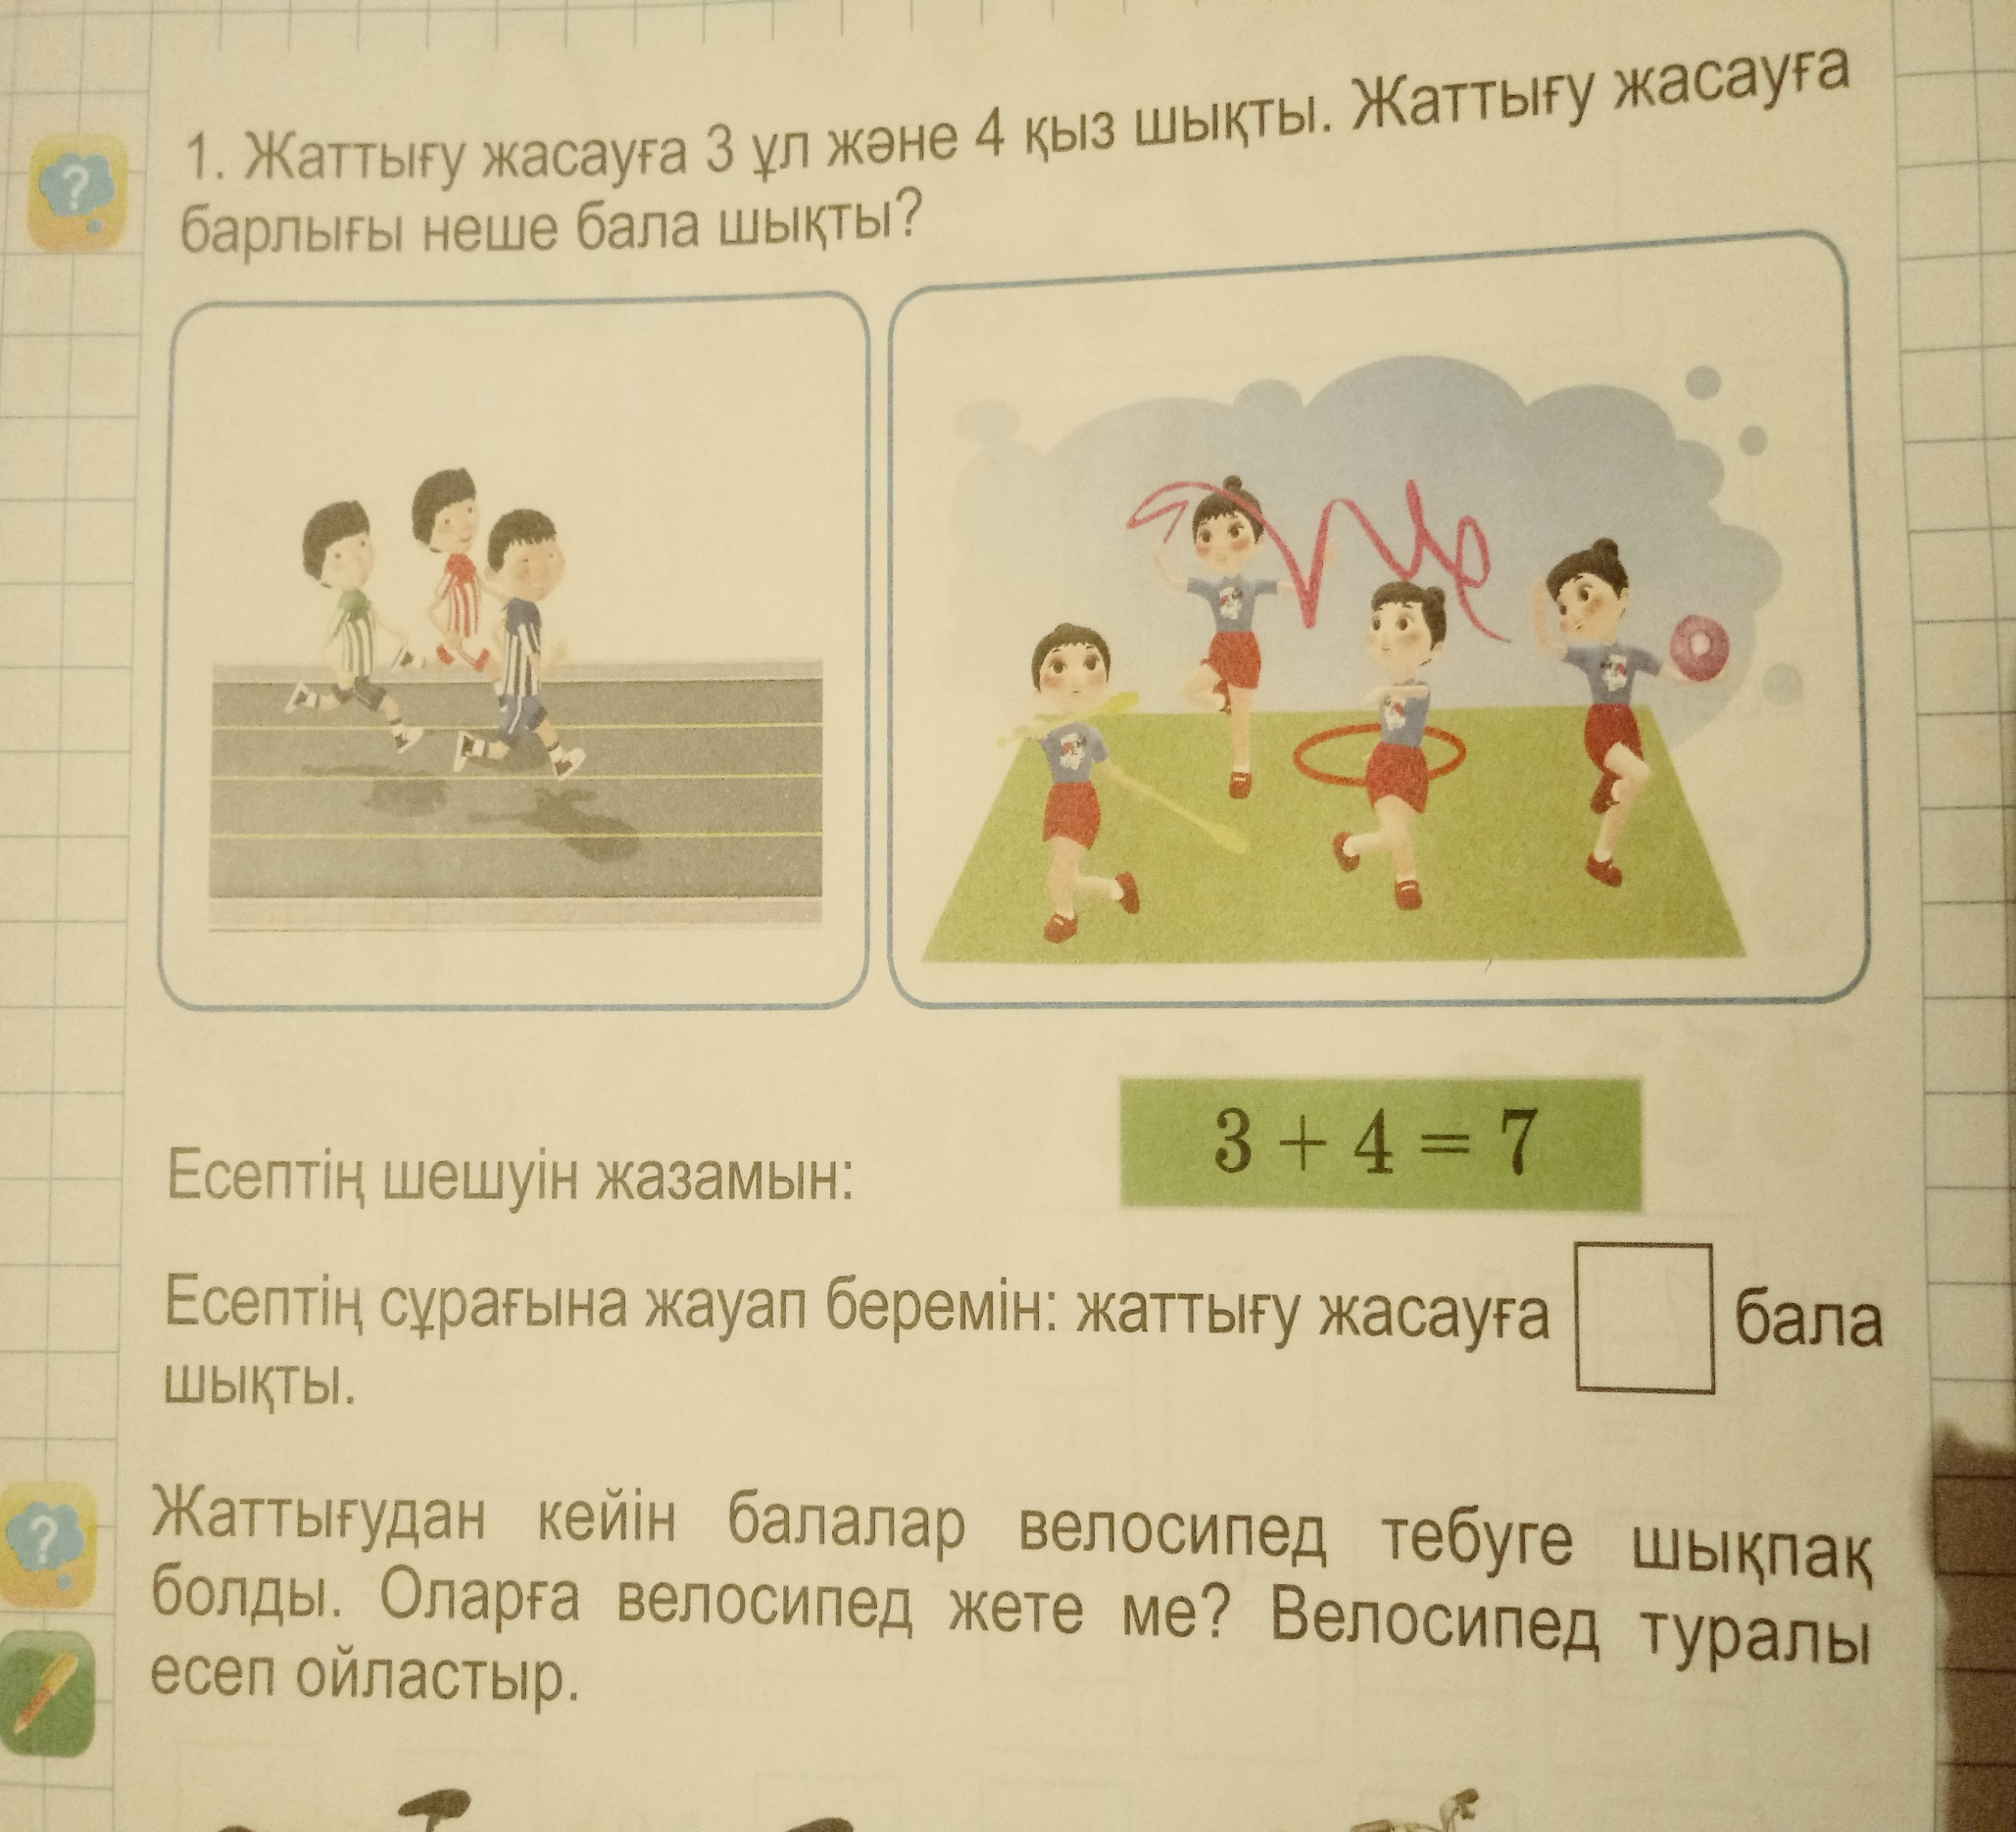

Slide 8
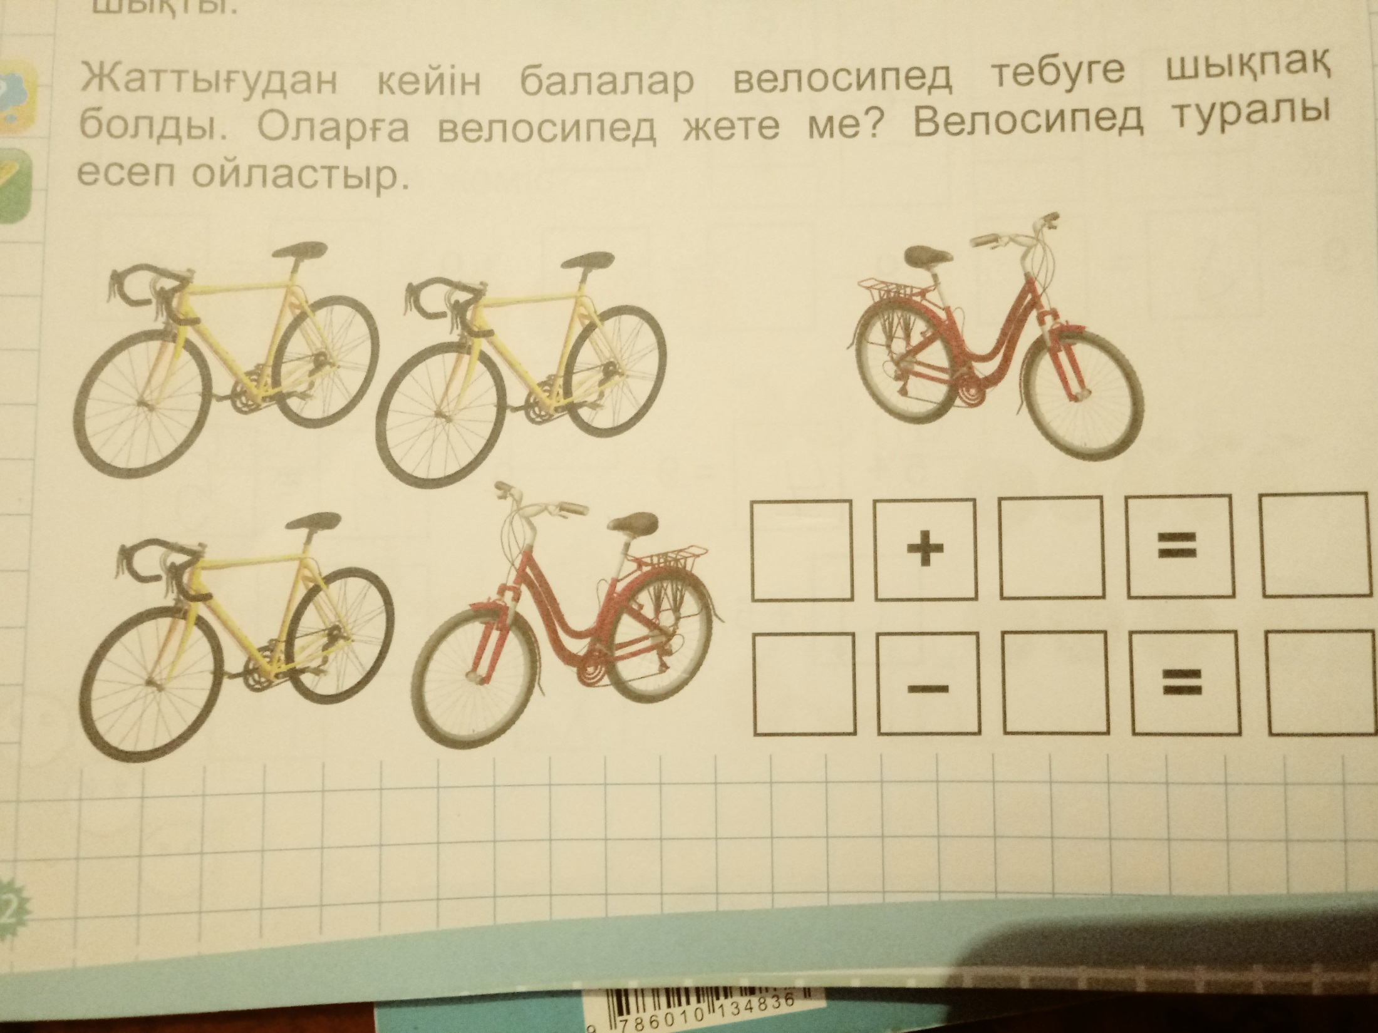

Slide 9
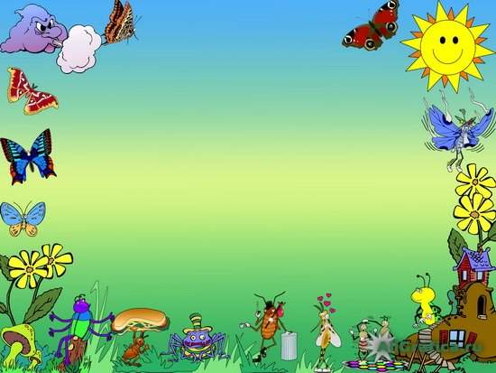
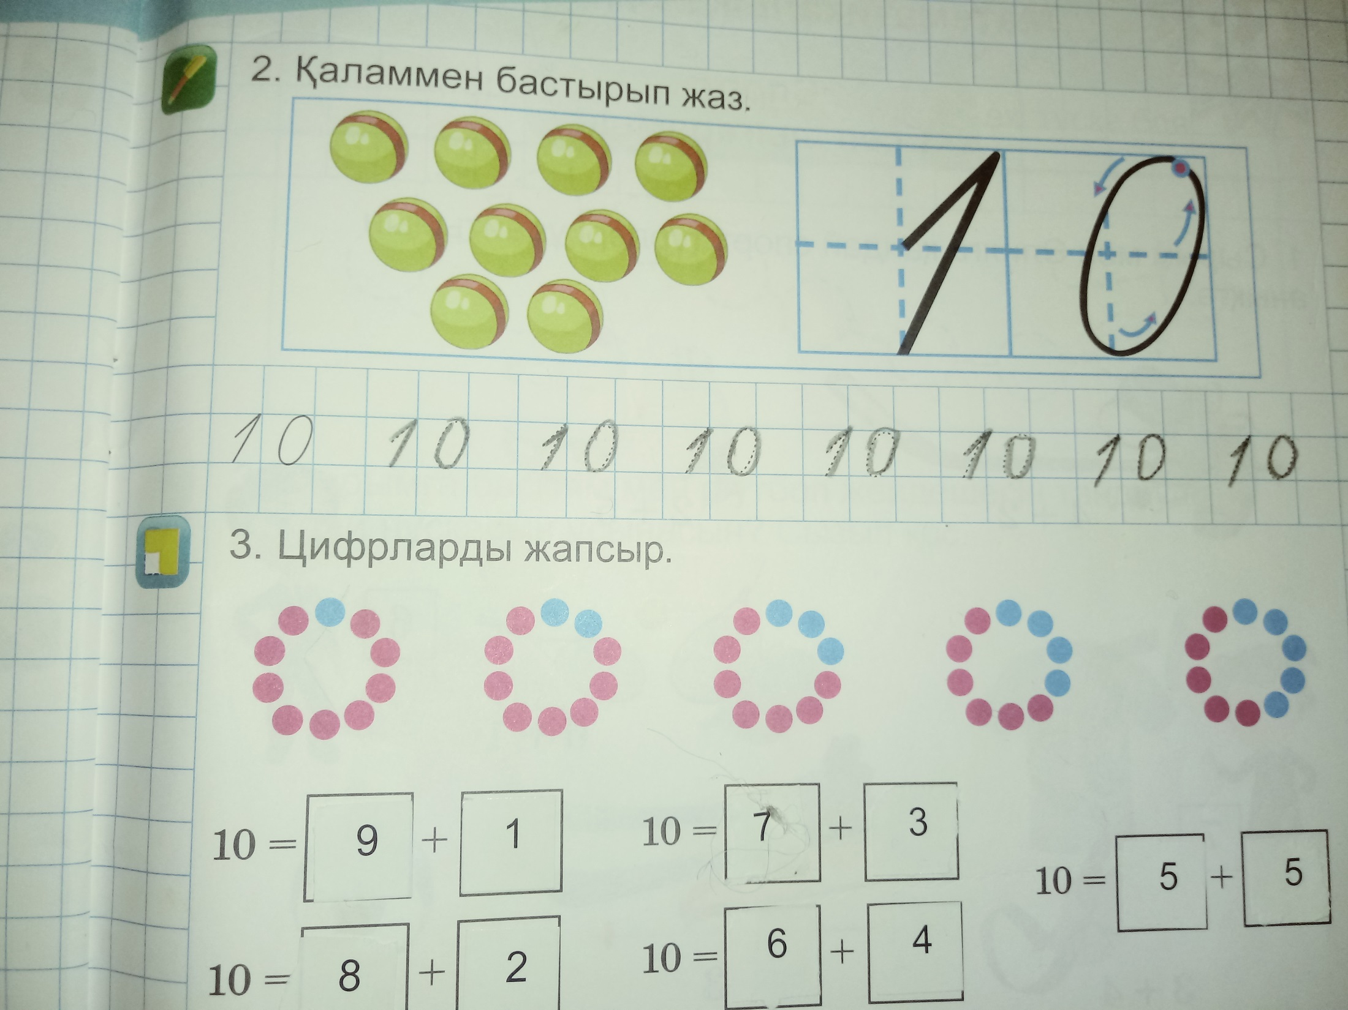
.
.

Slide 10
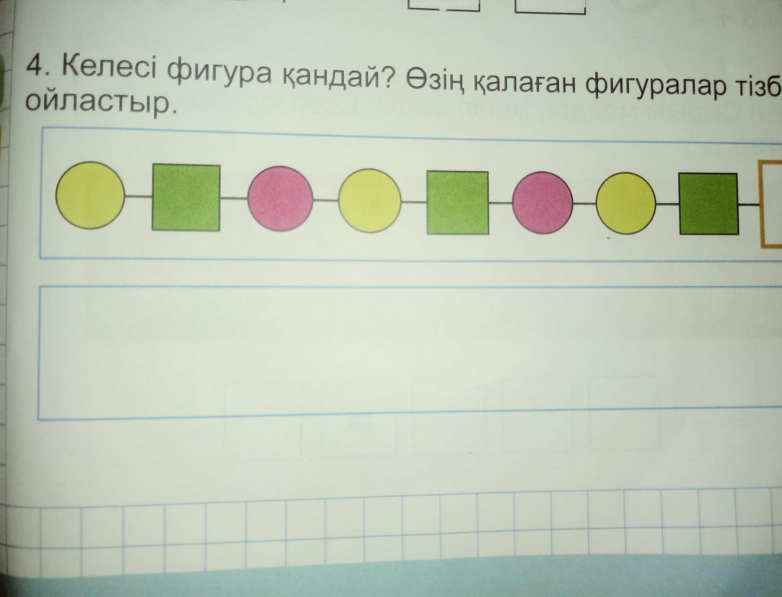
Түсіндіріп отырып орында
«Балық аула» ойыны
10
8
9
6+4
5+3
8+1

Slide 11
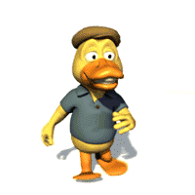
Сергіту
Жалғыз саусақ тіпті де,
Ұстай алмас жіпті де.
Екі саусақ бірікті,
Ине қолға ілікті.
Үш саусағым орамды,
Жүгіртеді қаламды,
Өнерлі екен он саусақ,
Қала салсақ, жол салсақ.

Slide 12
ОЙЫН: “Қоянға көмектесейік!”
12
8
16
14
9
6+6
6
12 -6
12- 4
10 + 6
6 + 3
7+7

Slide 13
Сау болыңыздар!
Досвидание!
Goodbye!

